Slide 1
Fizika
OŠ Janka Kersnika Brdo
Merkur
IN
Venera

Slide 2
Uvod
To temo sem izbral zato,ker me zelo zanima vesolje,planeti ter življenje izven našega planeta.

Slide 3
Merkur
Planet Merkur je v našem sončnem sistemu eden najmanjših in je najbližji soncu. Njegova srednja razdalja od Sonca je 58 000 000 km. Njegov premer pa meri 4875 km. Velik pa je za dve petini Zemlje. Merkurjevo leto traja 88 dni, dan pa 58,7 dni ali dve tretjini Merkurjevega leta. Ker je njegovo površje hrapavo, luknjičasto in so skale na njem temne, zelo slabo odbija Sončno svetlobo. Jedro ima železno. Raziskave so pokazale, da ima Merkur izredno tanko atmosfero, sestavljeno iz Na in K. Merkur je poznan vsaj iz časa Sumercev (tretje tisočletje pred našim štetjem). plovilo Mariner 10 je v letu 1974/75 obkrožilo Merkur dvakrat. Na zemljo je poslalo slike Merkurjevega površja, polnega kraterjev. Sporočilo je tudi temperature Merkurjevega površja. Tako se dnevna temperatua dvigne do 4300C, nočna pa se spusti do -1800C.

Slide 4
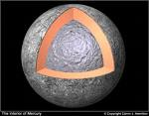
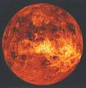
Venera
Venera je planet, ki kroži drugi po vrsti okrog Sonca. Naslednji planet je Zemlja. Po krožnici potuje v nasprotno smer, kot vsi ostali planeti. Potrebuje 243 zemljinih dni, da se enkrat zavrti okrog svoje osi. Sonce pa obkroži v 225 zemljinih dneh. Tako je njen dan daljši, kot njeno leto. Gosti oblaki, ki prekrivajo Venero, vsebujejo kaplice žveplove kisline. Vetrovi pihajo siloviteje kot najhujši orkani, ki jih poznamo na Zemlji. Zmeraj piha od ekvatorja proti poloma. Nebo nenehoma razsvetljujejo strele, zabliska se dvajsetkrat na minuto in tako pogosto tudi grmi. To pa zato, ker njeni oblaki delujejo kot topla greda. Povprečna površinska temperaturana vrhu oblakov +33 °C na površju 480 °C. Sovjetska Zveza je izstreljevala proti planetu sonde z imeni Venera 4-16, med leti 1967 do 1983. Vega 1 in 2 so leta 1984 izstrelili z namenom raziskovanja Hallyevega kometa.

Slide 5
Slike

Slide 6
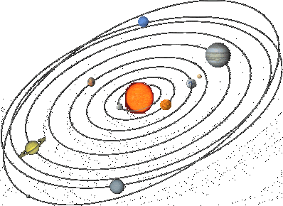
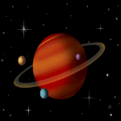
Konec

